Slide 1

PROJETO DE EXCELÊNCIA EM MICROELETRÔNICA
SystemVerilog
Uma introdução básica

Slide 2
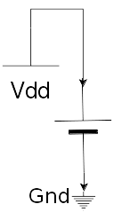

NÍVEIS DE ABSTRAÇÃO
Nível Lógico
Nível 0: lâmpada
apagada
Nível 1: lâmpada
acesa
Nível 0:
V = 0V
Nível 1:
V = Vdd
Bits “0”/”1” => falso/verdadeiro

Slide 3
BOTTOM-UP E TOP-DOWN
Existem duas meotodologias de projeto:
Bottom-up: projeto cria instâncias com baixo nível de abstração
Top-down: os detalhes são adicionados no decorrer do projeto

Slide 4
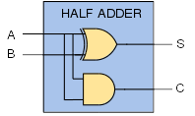
BOTTOM-UP (3-bits adder)
Etapas para o projeto de um somador de 3-bits :
Projeto de um meio somador

Slide 5
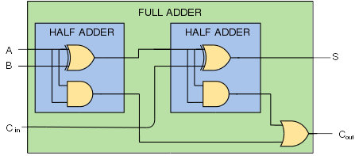
BOTTOM-UP (3-bits adder)
Etapas para o projeto de um somador de 3-bits :
Projeto de um meio somador
Projeto de um somador completo a partir de dois meio somadores

Slide 6
BOTTOM-UP (3-bits adder)
Etapas para o projeto de um somador de 3-bits :
Projeto de um meio somador
Projeto de um somador completo a partir de dois meio somadores

Slide 7
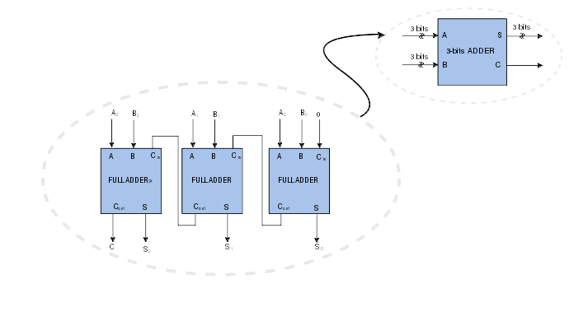
BOTTOM-UP (3-bits adder)
Etapas para o projeto de um somador de 3-bits :
Projeto de um meio somador
Projeto de um somador completo a partir de dois meio somadores
Projeto de um somador de 3 bits a partir de 3 somadores completos

Slide 8
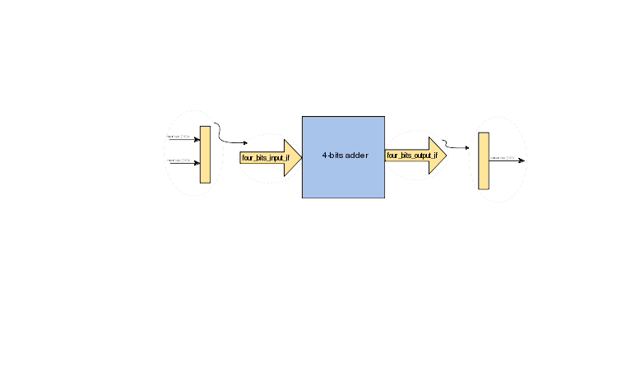
TOP-DOWN (4-bits adder)
Etapas para o projeto de um somador de 4-bits :
Projeto de um somador de 4 bits
Definição das portas de entrada e saída (incremento de detalhes no projeto)

Slide 9
TOP-DOWN (4-bits adder)
Etapas para o projeto de um somador de 4-bits :
Projeto de um somador de 4 bits
Definição das portas de entrada e saída (incremento de detalhes no projeto)

Slide 10
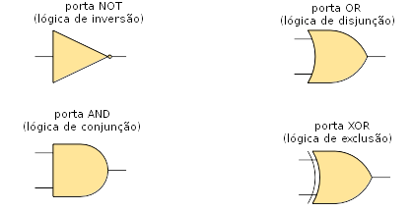
PORTAS LÓGICAS
Bloco elementar de um circuito digital

Slide 11
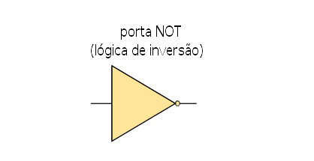
PORTAS LÓGICAS
Lógica de inversão/negação
Tabela Verdade
in
out
in | out
0 | 1
1 | 0

Slide 12
PORTAS LÓGICAS
Lógica de inversão/negação
Maria vai
Eu não vou
Analogia com o exemplo de uma festa:
Se Maria for pra uma festa, eu não vou
Se Maria não for pra uma festa, eu vou
Maria não vai
Eu vou

Slide 13
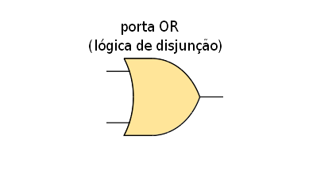
PORTAS LÓGICAS
Lógica de disjunção
Tabela Verdade
a | b | out
0 | 0 | 0
0 | 1 | 1
1 | 0 | 1
1 | 1 | 1
a
out
b

Slide 14
PORTAS LÓGICAS
Lógica de disjunção
Analogia com o exemplo de uma festa:
Maria vai
Eu vou
Se Maria for pra festa e João for pra festa, então eu vou pra festa.
João vai

Slide 15
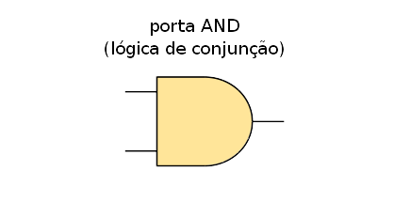
PORTAS LÓGICAS
Lógica de conjunção
Tabela Verdade
a | b | out
0 | 0 | 0
0 | 1 | 0
1 | 0 | 0
1 | 1 | 1
Maria vai
Eu vou
João vai

Slide 16
PORTAS LÓGICAS
Lógica de conjunção
Analogia com o exemplo de uma festa:
Maria vai
Eu vou
Se Maria for pra festa ou João for pra festa, então eu vou pra festa.
João vai

Slide 17
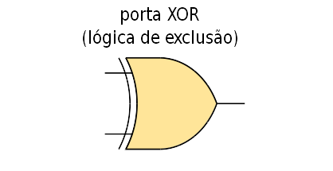
PORTAS LÓGICAS
Lógica de exclusão
Tabela Verdade
a | b | out
0 | 0 | 0
0 | 1 | 1
1 | 0 | 1
1 | 1 | 0
a
a
b

Slide 18
PORTAS LÓGICAS
Lógica de exclusão
Analogia com o exemplo de uma festa:
Maria vai
Eu vou
Se Maria não for pra festa ou João for pra festa, então eu vou pra festa.
João não vai
Se não for pra festa e João for pra festa ou João for pra festa, então eu vou pra festa.
Maria não vai
Eu vou
João vai

Slide 19
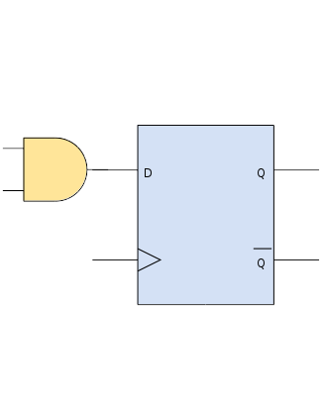
LÓGICA TEMPORAL
Lógica de exclusão
Maria vai
Maria vai
Eu vou
Analogia com o exemplo de uma festa:
João vai
Eu só vou pra festa agora se Maria e João foram pra festa uma hora atrás
1h

Slide 20
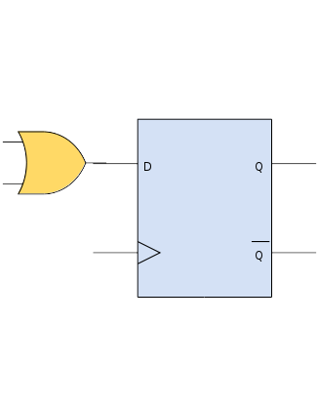
LÓGICA TEMPORAL
Lógica de exclusão
Maria vai
Maria vai
Eu vou
Analogia com o exemplo de uma festa:
João vai
Eu só vou pra festa agora se Maria ou João foram pra festa uma hora atrás
1h

Slide 21
SEPARAÇÃO ENTRE CAMINHOS DE DADOS (DATAPATH) E CONTROLE
module half_adder(input logic A, B,
output logic S, C)
always_comb begin
S = A^B;
C = A&B;
end
endmodule: half_adder

Slide 22
LINGUAGENS DE DESCRIÇÃO DE HARDWARE
module half_adder(input logic A, B,
output logic S, C)
always_comb begin
S = A^B;
C = A&B;
end
endmodule: half_adder

Slide 23
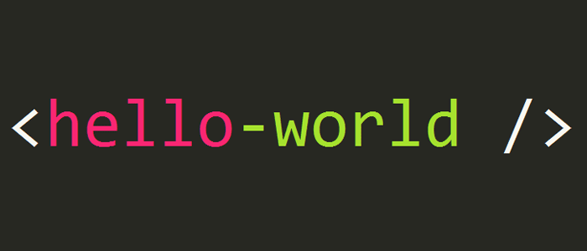
UM SIMPLES HELLO WORLD
module hello();
initial begin
$display(“Hello World from SystemVerilog”);
$finish();
end
endmodule: hello

Slide 24
UM SIMPLES HELLO WORLD
nome do módulo
definido depois de
module e endmodule
module hello();
initial begin
$display(“Hello World from SystemVerilog”);
$finish();
end
endmodule: hello

Slide 25
UM SIMPLES HELLO WORLD
mensagem entre
begin e end
module hello();
initial begin
$display(“Hello World from SystemVerilog”);
$finish();
end
endmodule: hello

Slide 26
UM SIMPLES HELLO WORLD
$display() imprime uma
string na tela do computador
module hello();
initial begin
$display(“Hello World from SystemVerilog”);
$finish();
end
endmodule: hello

Slide 27
UM SIMPLES HELLO WORLD
$finish() encerra a
simulação
module hello();
initial begin
$display(“Hello World from SystemVerilog”);
$finish();
end
endmodule: hello

Slide 28
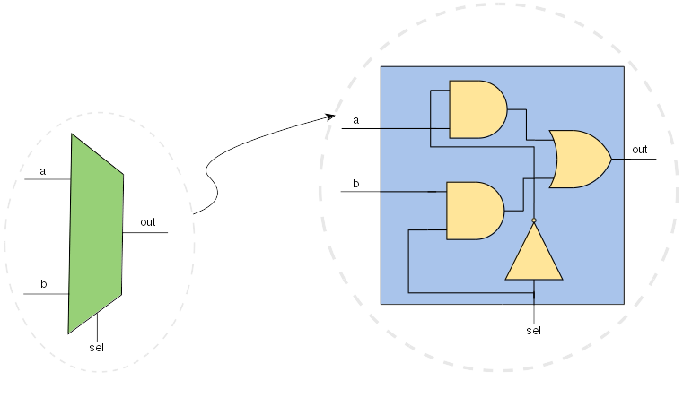
LÓGICA COMBINACIONAL: UM MUX USANDO IF
lógica combinacional
dentro de um
always_comb
module mux_using_if(input logic inA, inB,
input logic sel,
output logic out);
always_comb begin
if(~sel)begin
out = inA;
end
else begin
out = inB;
end
end
endmodule: mux_using_if

Slide 29
LÓGICA COMBINACIONAL: UM MUX USANDO IF
module mux_using_if(input logic inA, inB,
input logic sel,
output logic out);
always_comb begin
if(~sel)begin
out = inA;
end
else begin
out = inB;
end
end
endmodule: mux_using_if

Slide 30
LÓGICA COMBINACIONAL: UM MUX USANDO IF
module mux_using_if(input logic inA, inB,
input logic sel,
output logic out);
always_comb begin
if(~sel)begin
out = inA;
end
else begin
out = inB;
end
end
endmodule: mux_using_if

Slide 31
LÓGICA COMBINACIONAL: UM MUX USANDO IF
module mux_using_if(input logic inA, inB,
input logic sel,
output logic out);
always_comb begin
if(~sel)begin
out = inA;
end
else begin
out = inB;
end
end
endmodule: mux_using_if

Slide 32
LÓGICA COMBINACIONAL: UM MUX USANDO IF
module mux_using_if(input logic inA, inB,
input logic sel,
output logic out);
always_comb begin
if(~sel)begin
out = inA;
end
else begin
out = inB;
end
end
endmodule: mux_using_if

Slide 33
LÓGICA COMBINACIONAL: UM MUX USANDO IF
module mux_using_if(input logic inA, inB,
input logic sel,
output logic out);
always_comb begin
if(~sel)begin
out = inA;
end
else begin
out = inB;
end
end
endmodule: mux_using_if

Slide 34
LÓGICA COMBINACIONAL: UM MUX USANDO ASSIGN
module mux_using_assign(input logic inA, inB,
input logic sel,
output logic out);
always_comb begin
out = sel ? inB : inA;
end
endmodule: mux_using_assign

Slide 35
LÓGICA COMBINACIONAL: UM MUX USANDO CASE
module mux_using_case(input logic inA, inB,
input logic sel,
output logic out);
always_comb begin
case(sel)
1'b0: out = inA;
1'b1: out = inB;
endcase
endmodule: mux_using_case

Slide 36
LÓGICA COMBINACIONAL: TESTBENCH DO MUX
`include “mux_using_<>.sv”
module top ();
logic inA, inB, sel, out;
string port_str;
initial begin
sel = 1;
inA = 0;
inB = 1;
#10
port_str = sel ? “inB” : “inA”;
$display(“sel=%d, input %s selected ==> out=%d\n”, sel, port_str, out);
end
mux_using_<> mux(.*);
endmodule: top
signal stimuli
probe
signal stimuli
signal stimuli

Slide 37
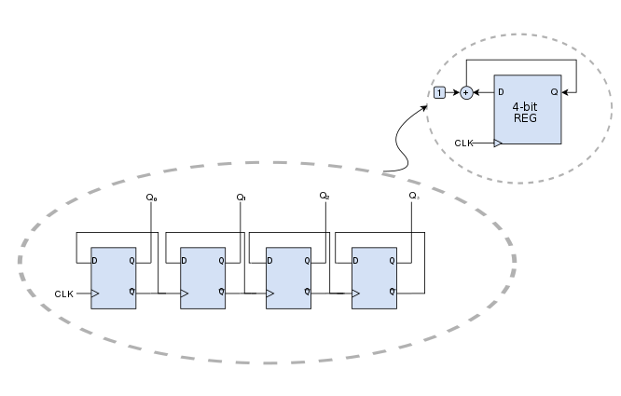
LÓGICA SEQUENCIAL: CONTADOR DE 4 BITS
lógica sequencial
dentro de um
always_ff
module counter(output logic [3:0] out,
input logic clock, reset, enable);
logic inA, inB, sel, out;
string port_str;
always_ff @(posedge clock)begin
if(reset)begin
out <= 4'd0;
end
else if(enable) begin
out <= out+1'b1;
end
end
endmodule: counter

Slide 38
LÓGICA SEQUENCIAL: TESTEBENCH DO CONTADOR DE 4 BITS
`include ”counter.sv
module top ();
logic clock, reset, enable;
logic [3:0] out;
initial begin
$display(“time\t clock reset enable counter”);
$monitor(“%g\t %d %d %d %d”,
$time, clock, reset, enable, out);
clock = 1;
reset = 0;
enable = 0;
#5 reset = 1;
#10 reset = 0;
#10 enable = 1;
#100 enable = 0;
#5 $finish();
end
always #5 clock = !clock;
counter counter(.*);
endmodule: top
signal stimuli
signal stimuli
signal stimuli
clock
enable
reset

Slide 39
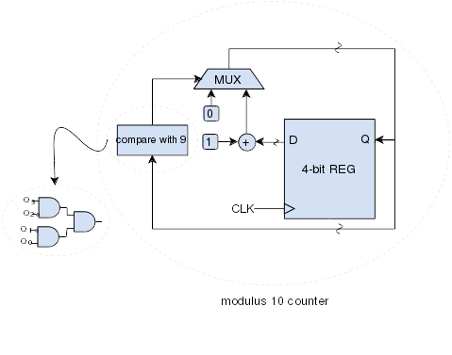
LÓGICA SEQUENCIAL: CONTADOR MÓDULO 10
lógica sequencial
dentro de um
always_ff
module counter(output logic [3:0] out,
input logic clock, reset, enable);
logic inA, inB, sel, out;
string port_str;
always_ff @(posedge clock)begin
if(reset)begin
out <= 4'd0;
end
else if(enable)begin
if(count == 9)
else
out <= out+1'b1;
end
end
endmodule: counter

Slide 40
LÓGICA COMBINACIONAL: MEIO SOMADOR
module half_adder(input logic A, B,
output logic S, C)
always_comb begin
S = A^B;
C = A&B;
end
endmodule: half_adder

Slide 41
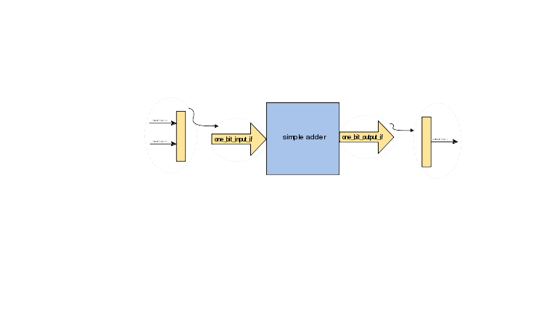
INTERFACES EM SYSTEMVERILOG (SOMADOR SIMPLES)
lógica sequencial
dentro de um
always_ff
interface one_bit_input_if(input logic a, b);
logic a, b;
modport port(input a, b);
endinterface: one_bit_input_if
interface one_bit_output_if();
logic c;
modport port(output c);
endinterface: one_bit_output_if
module adder(one_bit_input_if port.in,
one_bit_output_if port.out);
always_comb begin
out.c = in.a+in.b;
end
endmodule: adder

Slide 42
INTERFACES EM SYSTEMVERILOG (SOMADOR DE 4 BITS)
lógica sequencial
dentro de um
always_ff
interface four_bits_input_if(input logic[3:0] a, b);
logic [3:0] a, b;
modport port(input a, b);
endinterface: four_bits_input_if
interface four_bits_output_if();
logic [3:0] c;
modport port(output c);
endinterface: four_bits_output_if
module adder_4(four_bits_input_if port.in_4,
four_bits_output_ifport.out_4
);
always_comb begin
out_4.c = in_4.a+in_4.b;
end
endmodule: adder_4

Slide 43
INTERFACES EM SYSTEMVERILOG (TESTBENCH SOMADORES)
//includes de módulos e interfaces
module top();
logic a, b;
logic [3:0] a, b;
initial begin
a = 0;
b = 0;
a_4 = 8;
b_4 = 4;
$display(“"simple adder: %d + %d = %d" , a, b, out.c”);
$display("4-bits adder: %d + %d = %d", a_4, b_4, out_4.c);
end
one_bit_input_if in(a,b);
one_bit_output_if out();
four_bits_input_if in_4(a_4,b_4);
four_bits_output_if out_4();
adder sum(in, out);
adder_4 sum_4(in_4, out_4);
endmodule: top
signals stimuli
estímulos nas interfaces

